Slide 1
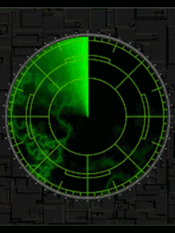
Το ηλεκτρομαγνητικό κύμα
Το Ναυτικό RADAR
Σχολή Ναυτικών Δοκίμων
Δρ. Χρ. Μπολάκης, Πχης ΠΝ (ε.α.)
Χρ. Βαζούρας, Αν. Καθηγητής Σ.Ν.Δ.

Slide 2
Παρατήρηση: Περιλαμβάνεται υλικό από τα βιβλία:
Χρ. Μπολάκης, Ι. Κούκος, «ΕΙΣΑΓΩΓΗ ΣΤΑ ΗΛΕΚΤΡΟ-ΟΠΤΙΚΑ ΣΥΣΤΗΜΑΤΑ», Σ.Ν.Δ. (2018)
Χρ. Βαζούρας, «ΣΗΜΕΙΩΣΕΙΣ ΜΙΚΡΟΚΥΜΑΤΩΝ – ΚΕΡΑΙΩΝ – ΡΑΔΙΟΖΕΥΞΕΩΝ», Σ.Ν.Δ. (2014)

Slide 3
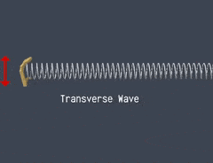
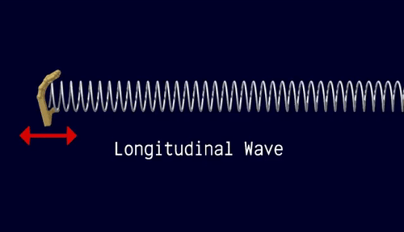
Εγκάρσιο και διάμηκες κύμα

Slide 4
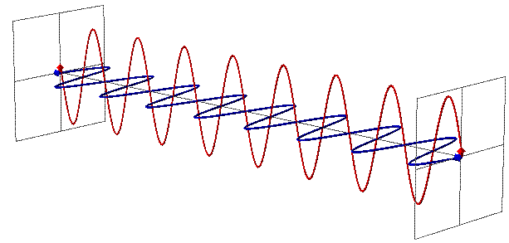
Ηλεκτρομαγνητικό (Η/Μ) Κύμα
Γενικός Ορισμός
Διαταραχή μεταδιδόμενη στο χώρο και το χρόνο
Η διαταραχή αφορά την ένταση του ΗΜ πεδίου

Slide 5

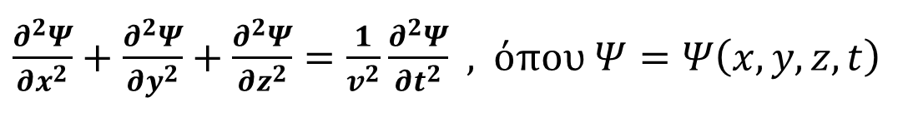
Μαθηματική Ανάλυση του Η/Μ Κύματος
Θα ξεκινήσουμε την ανάλυσή μας από τον απλό και προφανή μαθηματικό τύπο:
$\frac{∂^{2}Ψ}{∂x^{2}}+\frac{∂^{2}Ψ}{∂y^{2}}+\frac{∂^{2}Ψ}{∂z^{2}}=\frac{1}{v^{2}}\frac{∂^{2}Ψ}{∂t^{2}}$ , όπου $Ψ=Ψ\left(x,y,z,t\right)$
Η ακόμα πιο απλά: $∇^{2}Ψ=\frac{1}{v^{2}}\frac{∂^{2}Ψ}{∂t^{2}}$
Η κυματική εξίσωση στις 3 διαστάσεις (x, y, z)
για οποιοδήποτε κύμα (όχι μόνο Η/Μ)

Slide 6
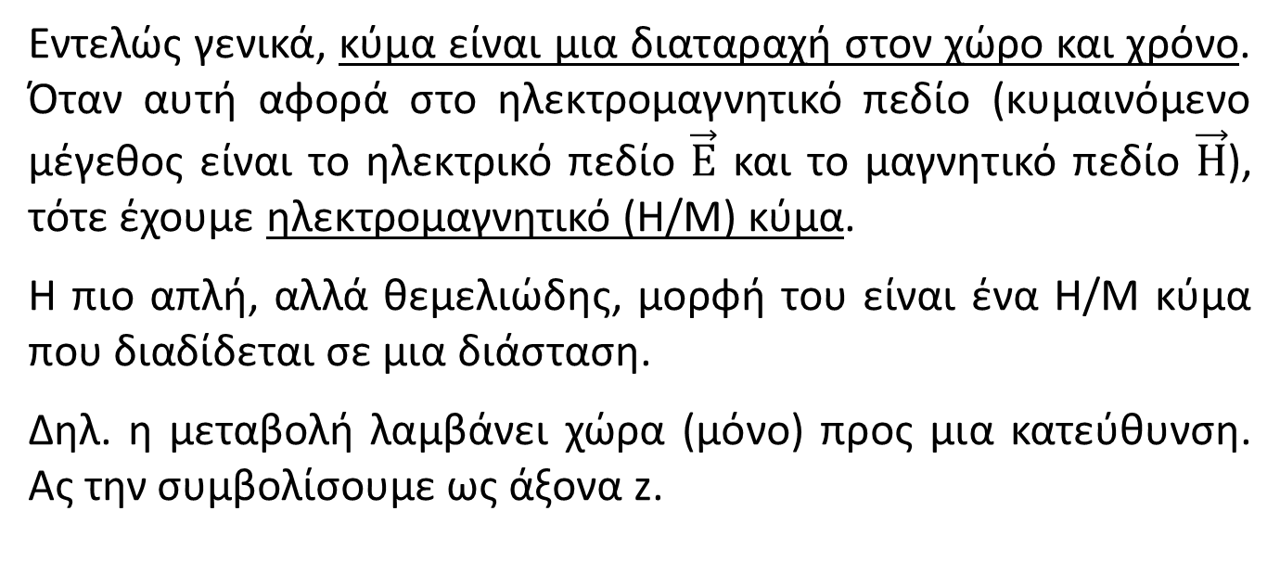
Ηλεκτρομαγνητικό κύμα σε μια διάσταση
Εντελώς γενικά, κύμα είναι μια διαταραχή στον χώρο και χρόνο. Όταν αυτή αφορά στο ηλεκτρομαγνητικό πεδίο (κυμαινόμενο μέγεθος είναι το ηλεκτρικό πεδίο $\vec{E}$ και το μαγνητικό πεδίο $\vec{H}$), τότε έχουμε ηλεκτρομαγνητικό (Η/Μ) κύμα.
Η πιο απλή, αλλά θεμελιώδης, μορφή του είναι ένα Η/Μ κύμα που διαδίδεται σε μια διάσταση.
Δηλ. η μεταβολή λαμβάνει χώρα (μόνο) προς μια κατεύθυνση. Ας την συμβολίσουμε ως άξονα z.

Slide 7
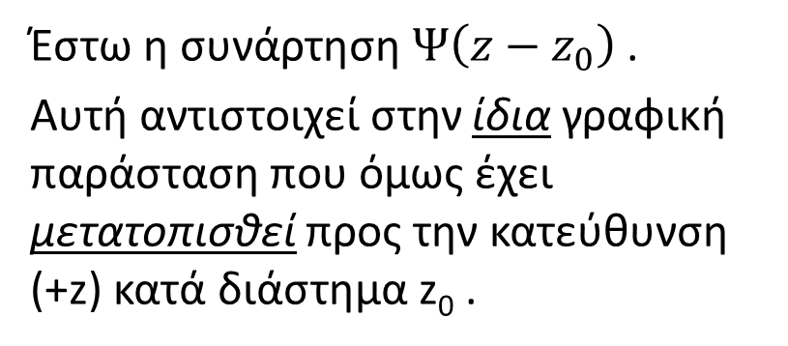
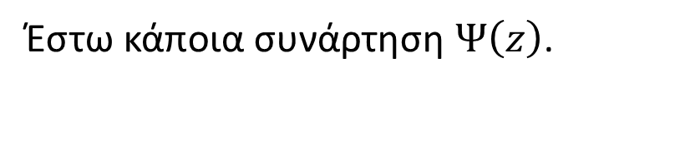
Γενική μορφή κύματος σε μια διάσταση (z)
Έστω κάποια συνάρτηση $Ψ\left(z\right)$.
Έστω η συνάρτηση $Ψ\left(z−z_{0}\right)$ .
Αυτή αντιστοιχεί στην ίδια γραφική παράσταση που όμως έχει μετατοπισθεί προς την κατεύθυνση (+z) κατά διάστημα z₀ .

Slide 8
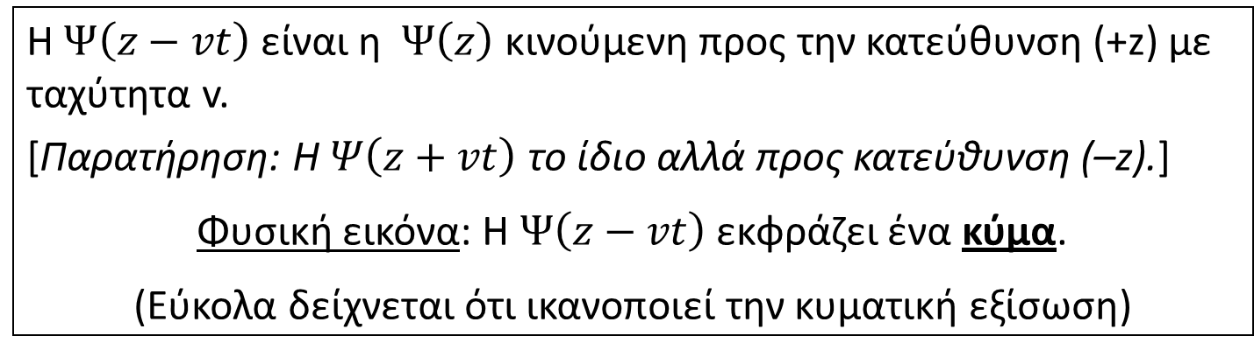

Γενική μορφή κύματος σε μια διάσταση (z)
Θεωρούμε τώρα ότι η συνάρτηση κινείται με ταχύτητα v προς την κατεύθυνση (+z).
Αυτό σημαίνει ότι σε κάθε χρονική στιγμή t η γραφική παράσταση μετατοπίζεται προς την κατεύθυνση (+z) κατά διάστημα $z_{0}=vt$.
Και έτσι αντιστοιχεί στη συνάρτηση $Ψ\left(z−vt\right)$ .
Με άλλα λόγια:
Η $Ψ\left(z−vt\right)$ είναι η $Ψ\left(z\right)$ κινούμενη προς την κατεύθυνση (+z) με ταχύτητα v.
[Παρατήρηση: Η $Ψ\left(z+vt\right)$ το ίδιο αλλά προς κατεύθυνση (–z).]
Φυσική εικόνα: Η $Ψ\left(z−vt\right)$ εκφράζει ένα κύμα.
(Εύκολα δείχνεται ότι ικανοποιεί την κυματική εξίσωση)

Slide 9
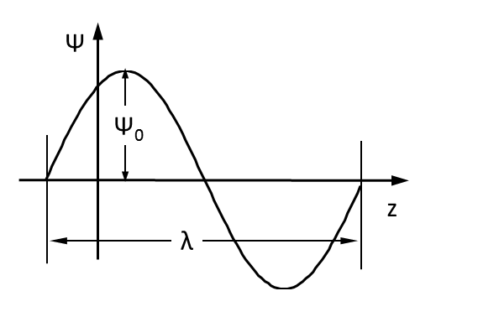
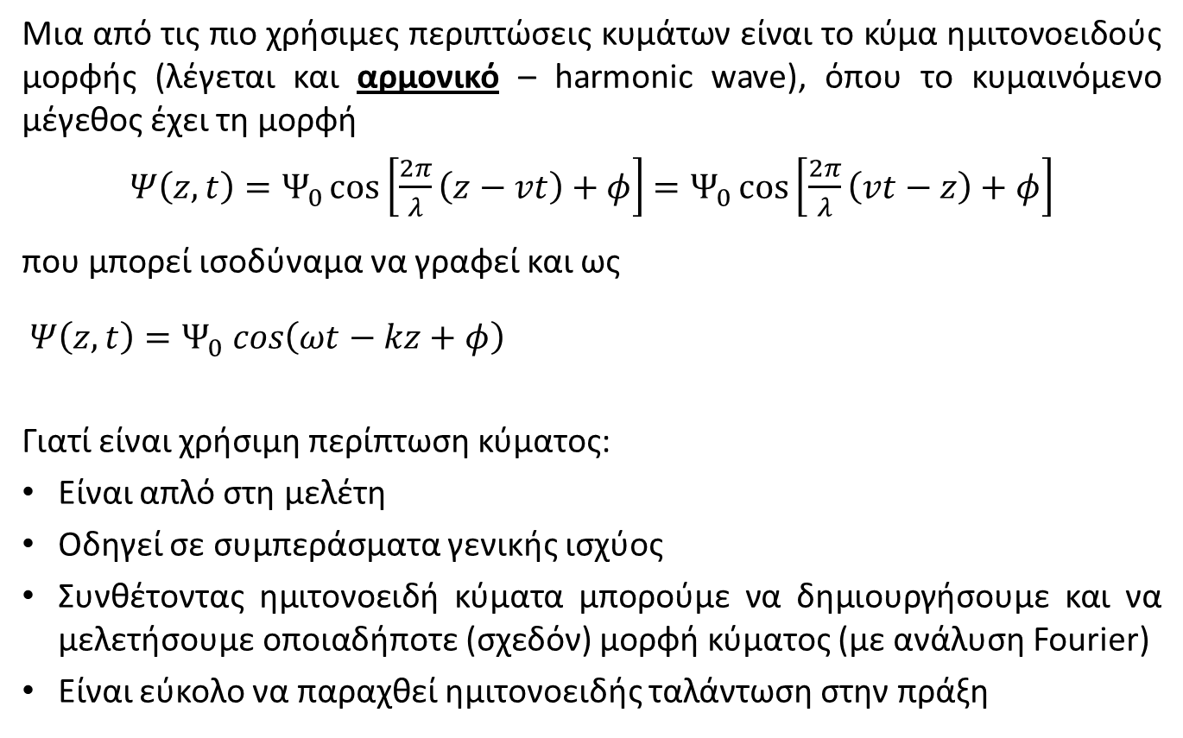
Ημιτονοειδές κύμα σε μια διάσταση (z)
Μια από τις πιο χρήσιμες περιπτώσεις κυμάτων είναι το κύμα ημιτονοειδούς μορφής (λέγεται και αρμονικό – harmonic wave), όπου το κυμαινόμενο μέγεθος έχει τη μορφή
$Ψ\left(z,t\right)=Ψ_{0}\cos\left[\frac{2π}{λ}\left(z−vt\right)+φ\right]$ $=Ψ_{0}\cos\left[\frac{2π}{λ}\left(vt−z\right)+φ\right]$
που μπορεί ισοδύναμα να γραφεί και ως
$Ψ\left(z,t\right)=Ψ_{0} cos\left(ωt−kz+φ\right)$
Γιατί είναι χρήσιμη περίπτωση κύματος:
Είναι απλό στη μελέτη
Οδηγεί σε συμπεράσματα γενικής ισχύος
Συνθέτοντας ημιτονοειδή κύματα μπορούμε να δημιουργήσουμε και να μελετήσουμε οποιαδήποτε (σχεδόν) μορφή κύματος (με ανάλυση Fourier)
Είναι εύκολο να παραχθεί ημιτονοειδής ταλάντωση στην πράξη

Slide 10

Το επίπεδο Η/Μ κύμα
Επίπεδο κύμα κατά τη διεύθυνση z (κυμαινόμενο μέγεθος το ηλεκτρικό πεδίο E_{x}):
$$E_{x}\left(\vec{r},t\right)=E_{x}\left(z,t\right)=\left|E_{x0}\right|cos\left(ωt−kz+φ\right)$$
⏐Ε_{x0}⏐ : πλάτος του κύματος
(ωt – kz + φ) : φάση
φ : σταθερά φάσης (ή αρχική φάση)
k : (γωνιακός) κυματικός αριθμός
ω : (γωνιακή) συχνότητα
λ
λ : μήκος κύματος
Για τυχόν άλλες συνιστώσες, π.χ. E_{y} , E_{z} , ισχύουν τα αντίστοιχα
Λέγεται επίπεδο διότι οι επιφάνειες σταθερής φάσης είναι επίπεδα (z=σταθ.) κάθετα στη διεύθυνση διάδοσης z
Ένα στιγμιότυπο (π.χ. για t = t₁ με φ = π/2)
Παρατηρήστε ότι η φάση μειώνεται προς τα δεξιά, δηλ. καθώς αυξάνει το z

Slide 11
Επίπεδο Η/Μ κύμα: Ταχύτητα φάσης
Θεωρούμε δύο χρονικές στιγμές t₁ < t₂ (η t₂ μεταγενέστερη της t₁ ).
Τις στιγμές αυτές ένα συγκεκριμένο μέγιστο βρίσκεται στις θέσεις z₁ και z₂ αντίστοιχα.
Προφανώς z₁ < z₂ και άρα η φορά διάδοσης του κύματος είναι προς τα δεξιά (προς τα αυξανόμενα z)
Η ταχύτητα της θέσης μεγίστου:
Ταχύτητα φάσης του κύματος
Με τον ίδιο τρόπο βρίσκουμε ότι το κύμα
διαδίδεται προς τα αριστερά με την ίδια ταχύτητα φάσης υ_{p}

Slide 12
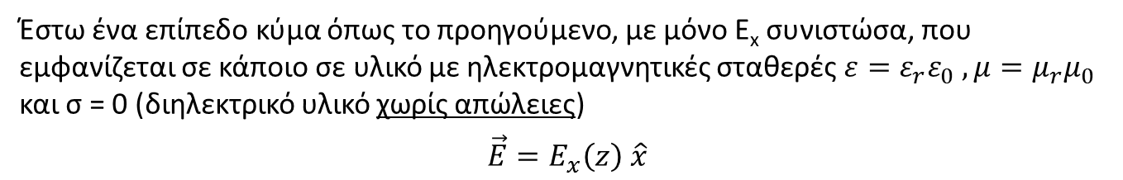
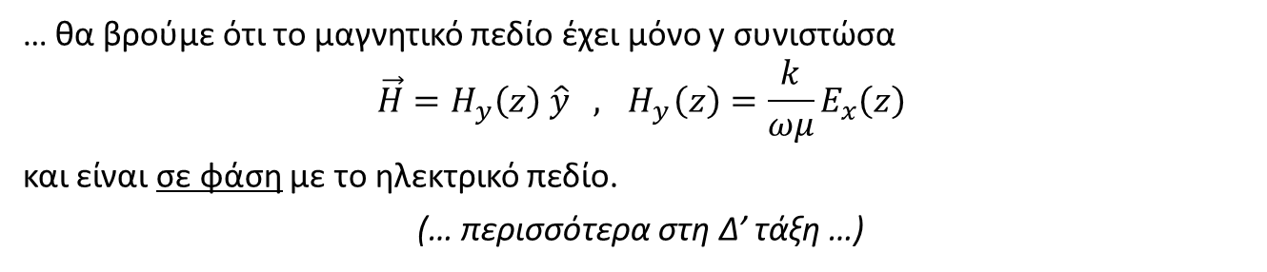
Επίπεδο Η/Μ κύμα: Εικόνα των πεδίων
Έστω ένα επίπεδο κύμα όπως το προηγούμενο, με μόνο E_{x} συνιστώσα, που εμφανίζεται σε κάποιο σε υλικό με ηλεκτρομαγνητικές σταθερές $ε=ε_{r}ε_{0} ,μ=μ_{r}μ_{0}$ και σ = 0 (διηλεκτρικό υλικό χωρίς απώλειες)
$\vec{E}=E_{x}\left(z\right) \hat{x}$
Υπολογίζοντας το μαγνητικό πεδίο από τους νόμους Maxwell (ειδικότερα τον ν. Faraday)…
… θα βρούμε ότι το μαγνητικό πεδίο έχει μόνο y συνιστώσα
$$\vec{H}=H_{y}\left(z\right) \hat{y} , { H}_{y}\left(z\right)=\frac{k}{ωμ}E_{x}\left(z\right)$$
και είναι σε φάση με το ηλεκτρικό πεδίο.
(… περισσότερα στη Δ’ τάξη …)

Slide 13
Πώς θα ήταν ένα σφαιρικό κύμα
Οι επιφάνειες σταθερής φάσης είναι σφαιρικές και η διάδοση γίνεται ακτινικά (ξεκινώντας από ένα σημείο όπου βρίσκεται η πηγή). Τέτοιο είναι το κύμα που εκπέμπει μια κεραία.
τοπικά (δηλ. σε μια σχετικά μικρή περιοχή) μοιάζει με επίπεδο κύμα
«σημειακή» πηγή του κύματος
επιφάνειες σταθερής φάσης
Σημείωση: Το πλάτος του κύματος φθίνει με την απόσταση (δεν φαίνεται στο σχήμα).

Slide 14
Τι είναι η πόλωση Η/Μ κύματος
Πόλωση επίπεδου Η/Μ κύματος λέγεται η τροχιά που διαγράφει το άκρο του διανύσματος του ηλεκτρικού πεδίου πάνω σε επίπεδο κάθετο στη διεύθυνση διάδοσης.
Γραμμική πόλωση: Αν οι συνιστώσες E_{x} και E_{y} είναι σε φάση (με ίδια ή αντίθετη φορά)
Κυκλική πόλωση: Αν οι συνιστώσες E_{x} και E_{y} έχουν ίσα πλάτη και διαφορά φάσης ±π/2
x
E_{x}
E
y
z
E_{y}
Ελλειπτική πόλωση: σε άλλη περίπτωση

Slide 15
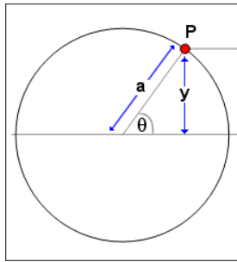
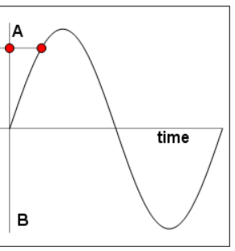
Περιστροφή και ημιτονοειδής μεταβολή

Slide 16
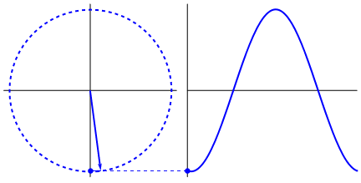
Περιστρεφόμενο διάνυσμα για ημιτονοειδή μεγέθη

Slide 17
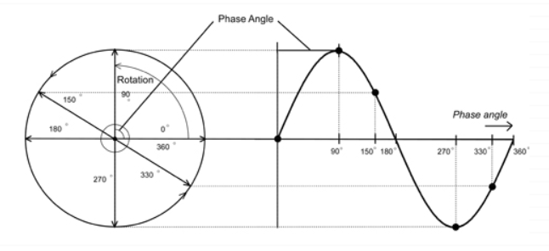
Και ο φασιθέτης (Phasor)
Φασιθέτης: ο μιγαδικός ψ με μέτρο ψ₀ το πλάτος (ή την ενεργό τιμή) της ταλάντωσης και όρισμα φ την σταθερά φάσης

Slide 18
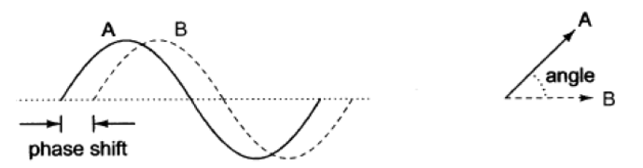
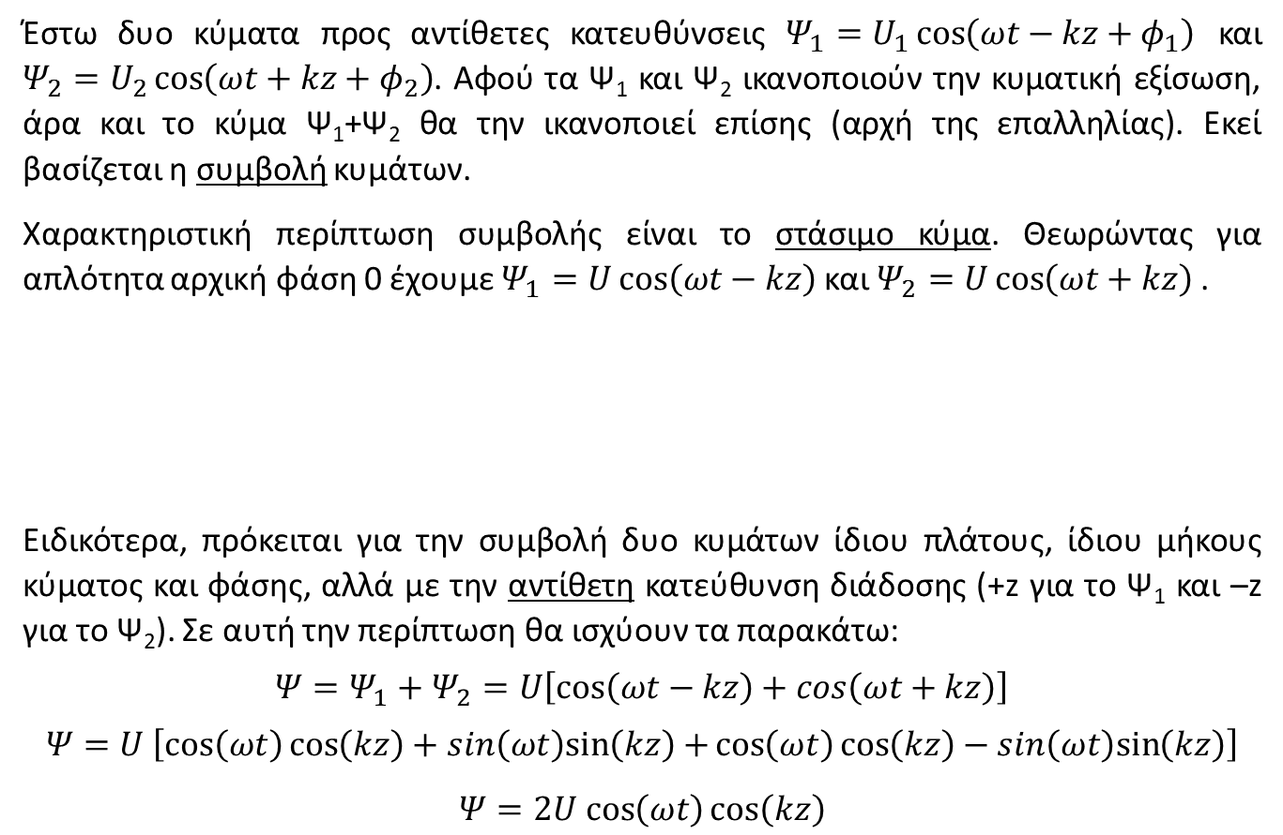
Το στάσιμο κύμα
Έστω δυο κύματα προς αντίθετες κατευθύνσεις $Ψ_{1}=U_{1}\cos\left(ωt−kz+φ_{1}\right)$ και $Ψ_{2}=U_{2}\cos\left(ωt+kz+φ_{2}\right)$. Αφού τα Ψ₁ και Ψ₂ ικανοποιούν την κυματική εξίσωση, άρα και το κύμα Ψ₁+Ψ₂ θα την ικανοποιεί επίσης (αρχή της επαλληλίας). Εκεί βασίζεται η συμβολή κυμάτων.
Χαρακτηριστική περίπτωση συμβολής είναι το στάσιμο κύμα. Θεωρώντας για απλότητα αρχική φάση 0 έχουμε $Ψ_{1}=U\cos\left(ωt−kz\right)$ και $Ψ_{2}=U\cos\left(ωt+kz\right)$ .
Ειδικότερα, πρόκειται για την συμβολή δυο κυμάτων ίδιου πλάτους, ίδιου μήκους κύματος και φάσης, αλλά με την αντίθετη κατεύθυνση διάδοσης (+z για το Ψ₁ και –z για το Ψ₂). Σε αυτή την περίπτωση θα ισχύουν τα παρακάτω:
$$Ψ=Ψ_{1}+Ψ_{2}=U\left[\cos\left(ωt−kz\right)+\cos\left(ωt+kz\right)\right]$$
$$Ψ=U \left[\cos\left(ωt\right)\cos\left(kz\right)+sin\left(ωt\right)sin\left(kz\right)+\cos\left(ωt\right)\cos\left(kz\right)−sin\left(ωt\right)sin\left(kz\right)\right]$$
$Ψ=2U$ $\cos\left(ωt\right)\cos\left(kz\right)$

Slide 19
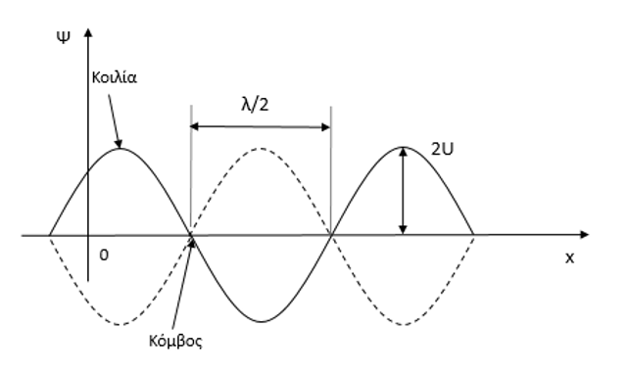
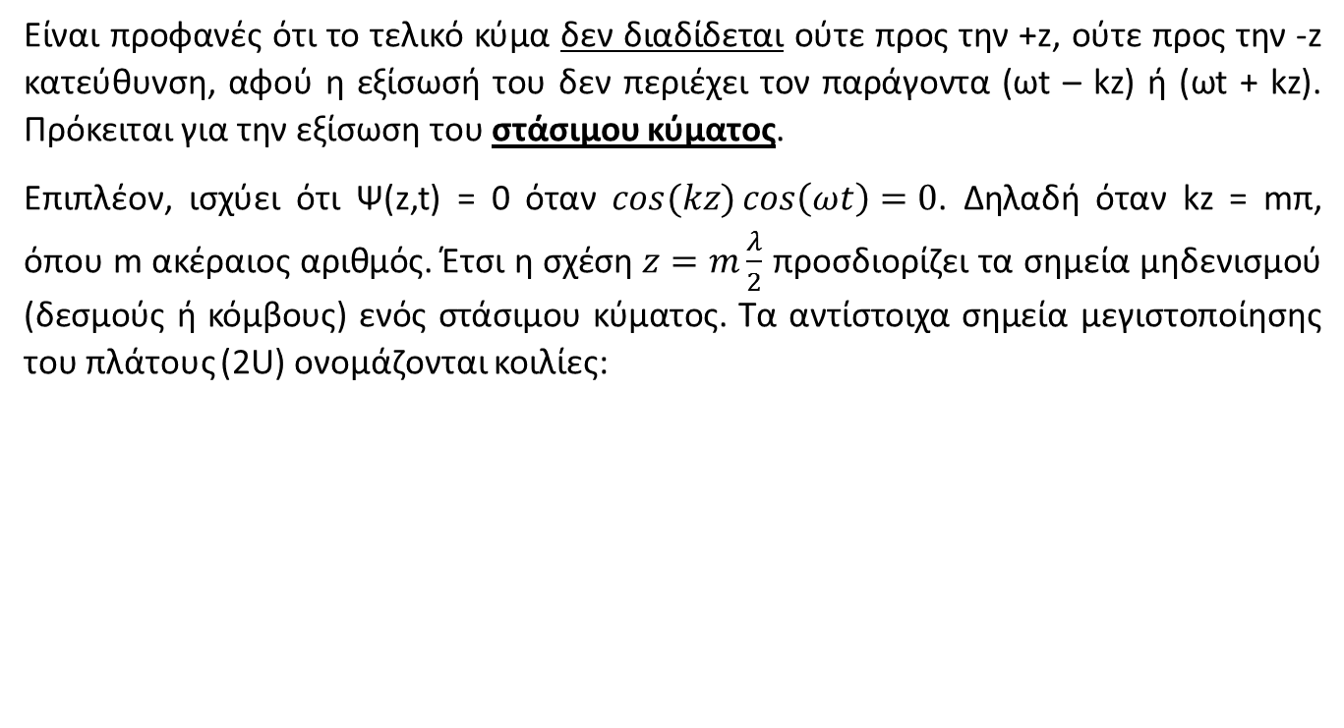
Το στάσιμο κύμα
Είναι προφανές ότι το τελικό κύμα δεν διαδίδεται ούτε προς την +z, ούτε προς την -z κατεύθυνση, αφού η εξίσωσή του δεν περιέχει τον παράγοντα (ωt – kz) ή (ωt + kz). Πρόκειται για την εξίσωση του στάσιμου κύματος.
Επιπλέον, ισχύει ότι Ψ(z,t) = 0 όταν $\cos{(kz)\cos\left(ωt\right)}=0$. Δηλαδή όταν kz = mπ, όπου m ακέραιος αριθμός. Έτσι η σχέση $z=m\frac{λ}{2}$ προσδιορίζει τα σημεία μηδενισμού (δεσμούς ή κόμβους) ενός στάσιμου κύματος. Τα αντίστοιχα σημεία μεγιστοποίησης του πλάτους (2U) ονομάζονται κοιλίες:

Slide 20

Τέλος Μαθήματος 4 –
Το Ηλεκτρομαγνητικό Κύμα

